Slide 2
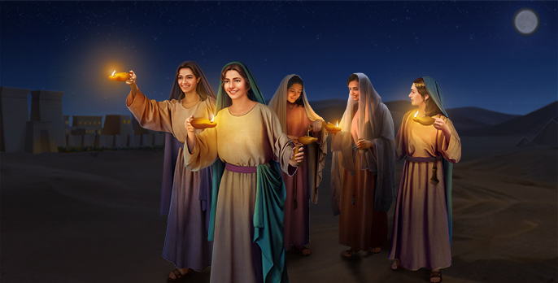
LECTIO DIVINA –DOMINGO 32 TO. - “A”
¡YA ESTÁ AHÍ EL ESPOSO !
S. Mateo 25,1-13
¡Ya está ahí el esposo!
8 de noviembre de 2020
8 de noviembre de 2020

Slide 3
Ambientación: Colocamos 10 velas, 5 encendidas y 5 apagadas. Cartel con la frase: Salgan a su encuentro
Salgan a su
encuentro
Cantos sugeridos: Pon aceite en mi lámpara, Señor.

Slide 4
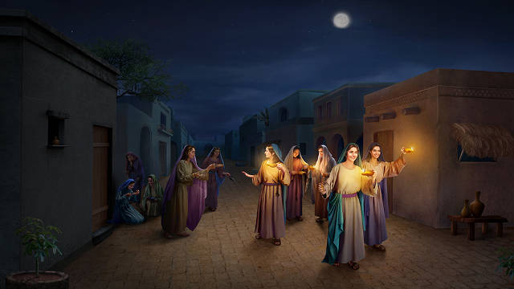
Ambientación: Sabias son aquellas cinco muchachas prudentes y previsoras que van al encuentro del novio con sus lámparas encendidas. Su actitud sensata, hecha de fe activa, es la que deben encarnar hoy los miembros de la Iglesia mientras esperan el regreso de su Esposo.

Slide 5
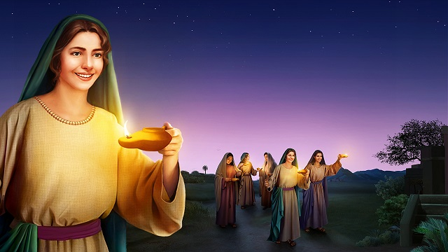
1.- Oración inicial
Señor Jesús
Tú nos invitas a estar preparados, vigilantes, atentos y dispuestos a tu venida;
Tú nos invitas a vivir nuestra vida de manera consciente sabiendo que seguirte a ti implica asumir tus enseñanzas y hacerlas vida.
Ayúdanos Señor, a comprender
que la vida es una tarea,
es una misión que requiere
nuestra participación consciente

Slide 6
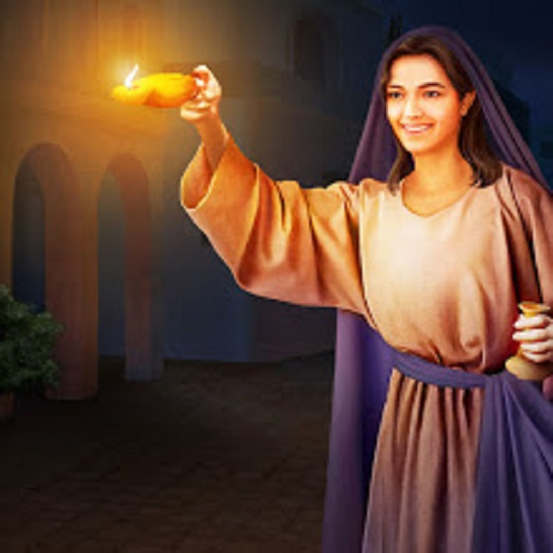
y que la debemos vivir iluminados y guiados por tu Palabra,
de tal manera que
actualicemos en nuestra
vida tus proyectos y tu manera de ser, para que cuando vuelvas nos encuentres con nuestras lámparas llenas de aceite, encendidas e iluminando nuestra vida,
viviendo y testimoniando tu Palabra,
siendo presencia viva de tu amor.
Que así sea.

Slide 7
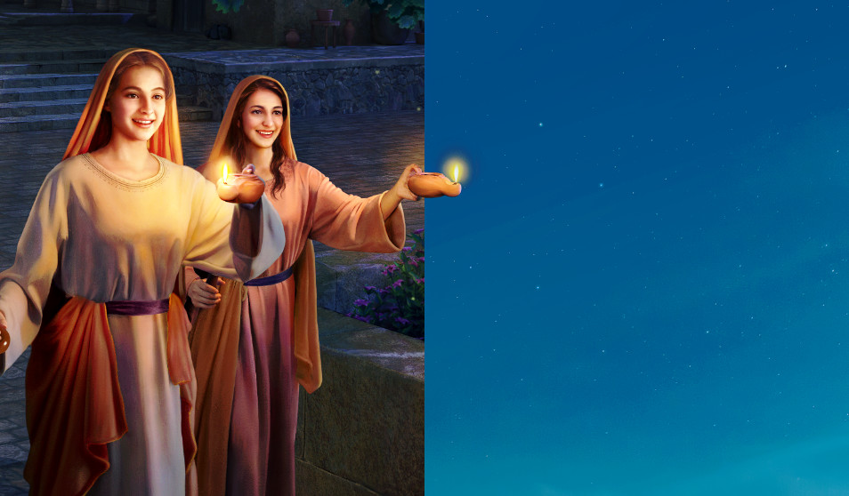
LECTIO
¿Qué dice el texto? Mateo 25, 1-13
Motivación:
Los últimos domingos del año litúrgico nos invitan a reflexionar sobre los acontecimientos finales de la vida humana y de la historia: la muerte, la segunda venida de Cristo, el juicio.
Tras el lenguaje de las parábolas se esconde una invitación esperanzada a vivir el día con la mirada puesta en ese encuentro definitivo con el Señor. Escuchemos:

Slide 8
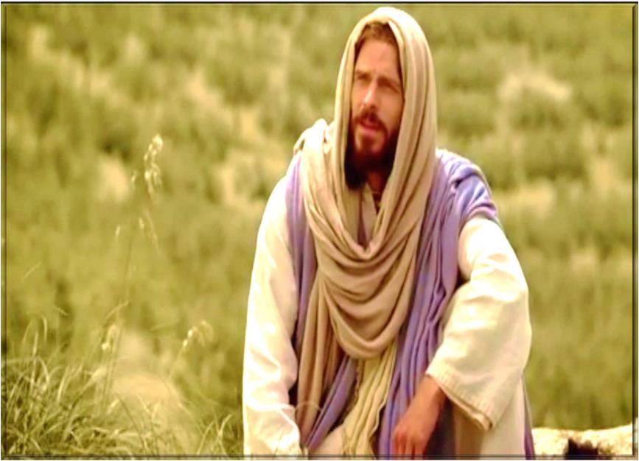
San Mateo 25, 1 -13
En aquel tiempo dijo Jesús a sus discípulos esta parábola:

Slide 9
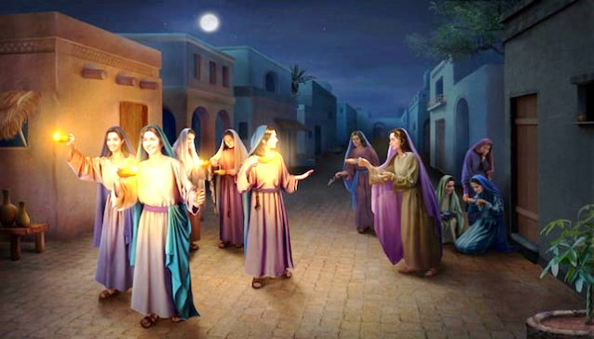
- Se parecerá el reino de los cielos a diez muchachas que tomaron sus lámparas y salieron a esperar al novio.

Slide 10
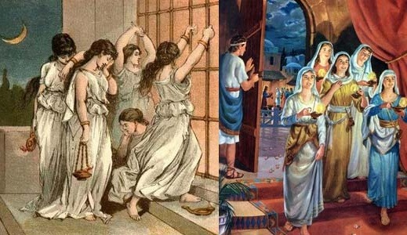
Cinco de ellas eran necias y cinco prudentes. Las necias, al tomar las lámparas, no se proveyeron de aceite;
en cambio, las prudentes llevaron consigo frascos de aceite con las lámparas.

Slide 11
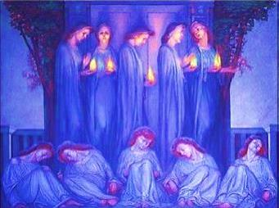
El novio tardaba, les entró sueño a todas y se durmieron.
A media noche se oyó una voz:
“¡Ya viene el novio, salgan a recibirlo!”.

Slide 12
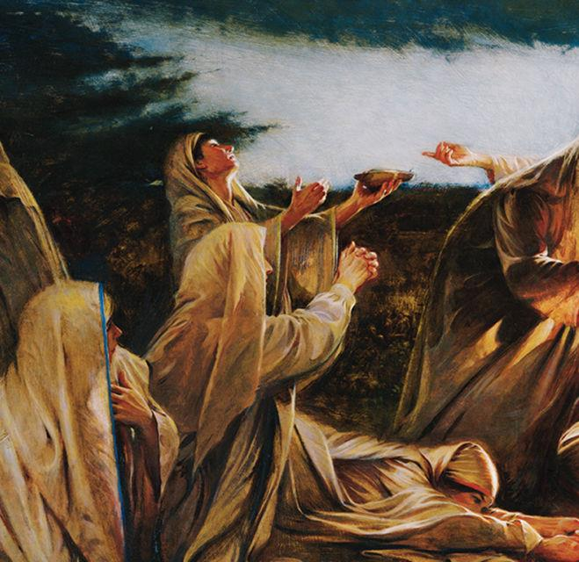
Entonces se despertaron todas aquellas muchachas y se pusieron a preparar sus lámparas.
Y las necias dijeron a las prudentes:
“Dennos un poco de su aceite porque nuestras
lámparas se están apagando”.

Slide 13
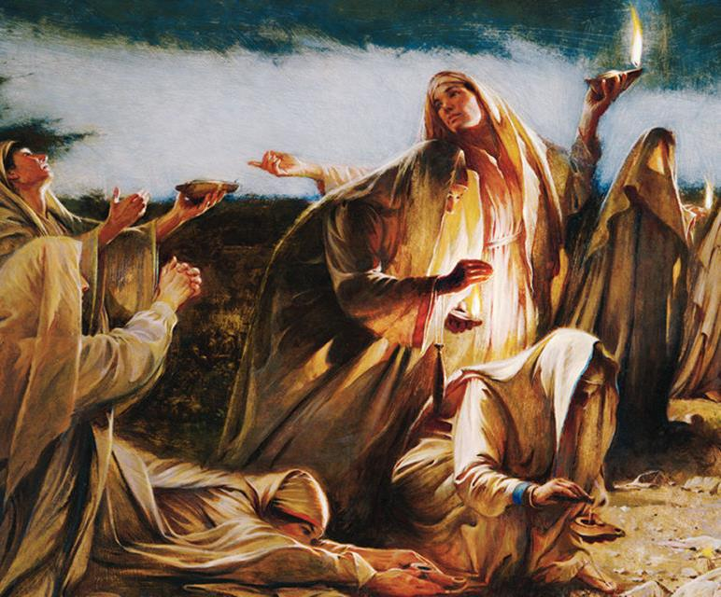
Pero las prudentes contestaron: “No porque no va a alcanzar para ustedes y para nosotras,
mejor es que vayan a la tienda
y lo compren”.

Slide 14
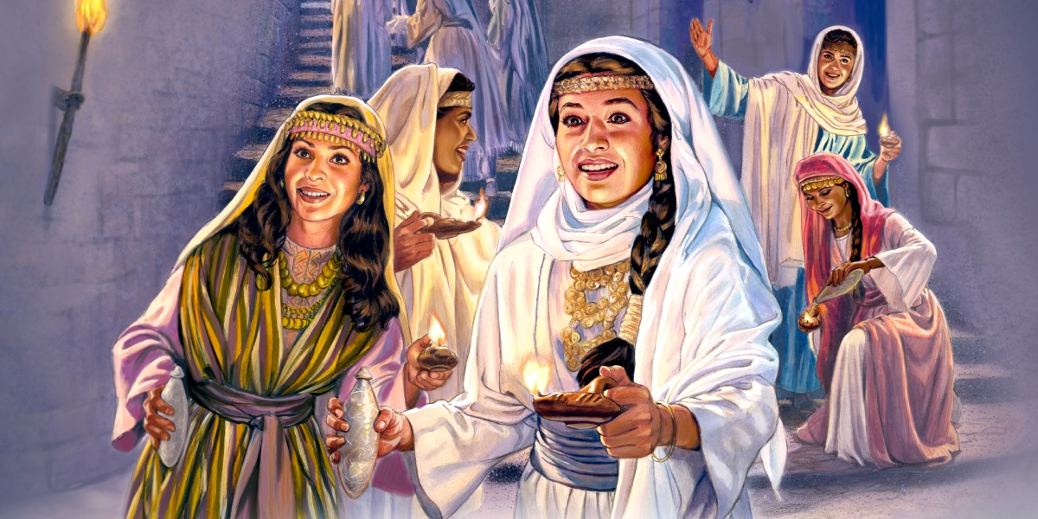
Mientras iban a comprarlo, llegó el novio, y las que estaban preparadas
entraron con él
al banquete
de bodas, y
se cerró la
puerta.

Slide 15
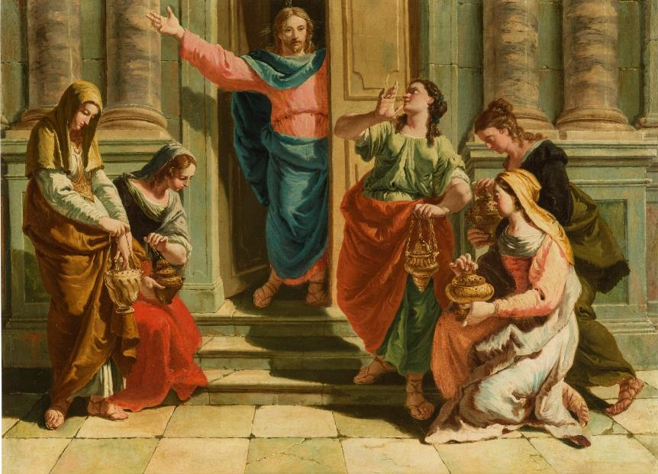
Más tarde llegaron también las otras muchachas, diciendo: “Señor, Señor, ábrenos”. Pero él respondió: “Les aseguro que no las conozco”.

Slide 16
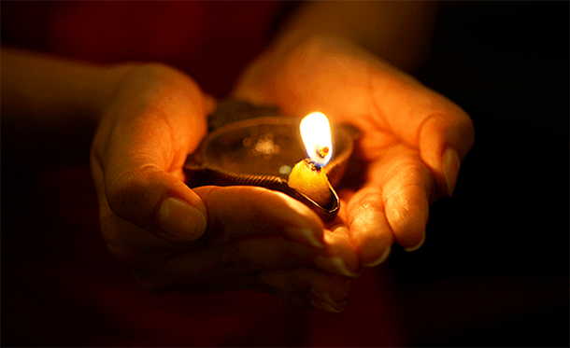
Por tanto, estén preparados, porque no saben ni el día ni la hora.
Palabra del Señor

Slide 17
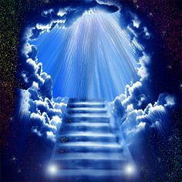
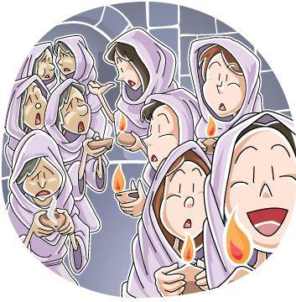
Preguntas para la Lectura
¿Con qué compara,
Jesús, el Reino de los cielos?

Slide 18
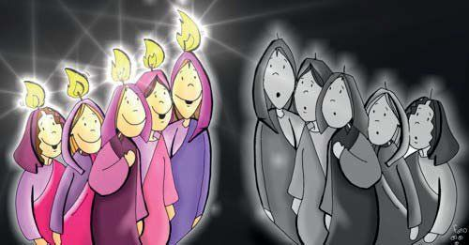
¿Con qué adjetivos caracteriza Jesús
a las jóvenes
de la parábola?

Slide 19
¿Por qué razón
las “necias” no participan
del banquete nupcial?

Slide 20
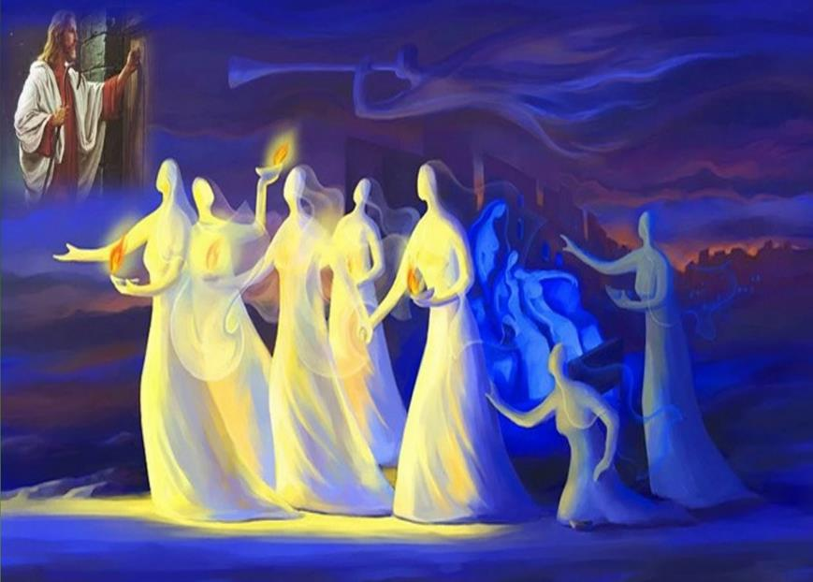
¿Cuál es el mensaje
final de la parábola?

Slide 21
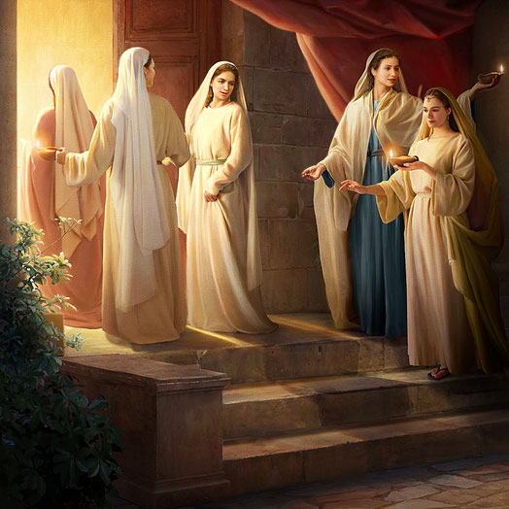
MEDITATIO
¿Qué ME dice el texto?
Motivación: La última venida de Cristo nos invita a estar
preparados para un encuentro que, en todo caso, tendrá
lugar a la hora de la muerte. Vivir el presente con
responsabilidad, traduciendo en obras de amor la fe y
la esperanza que nos animan, es la actitud verdaderamente
sensata del que mantiene su lámpara siempre encendida.

Slide 22
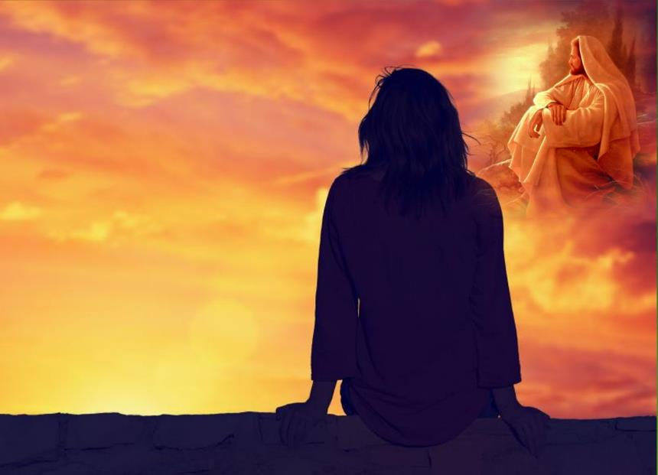
¿Qué importancia le doy a mi preparación para la vida futura?
¿es algo que me interesa y
que lo tengo siempre presente?

Slide 23
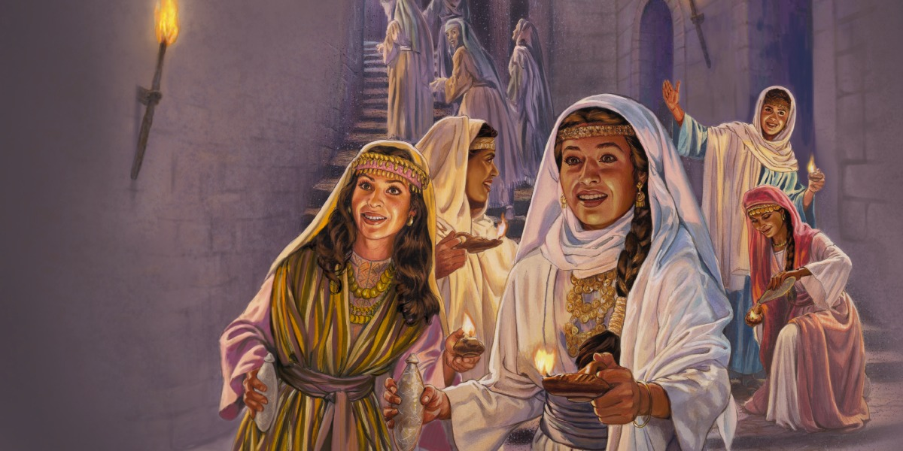
Si tuviera que compararme, ya sea con las vírgenes prudentes o con las necias, ¿con cuál me identificaría?
¿qué es aquello que me lleva a sentirme identificado con ellas?

Slide 24
¿Qué estoy haciendo
para que la llegada
del Señor, no me tome
desprevenido
y sin preparación?

Slide 25
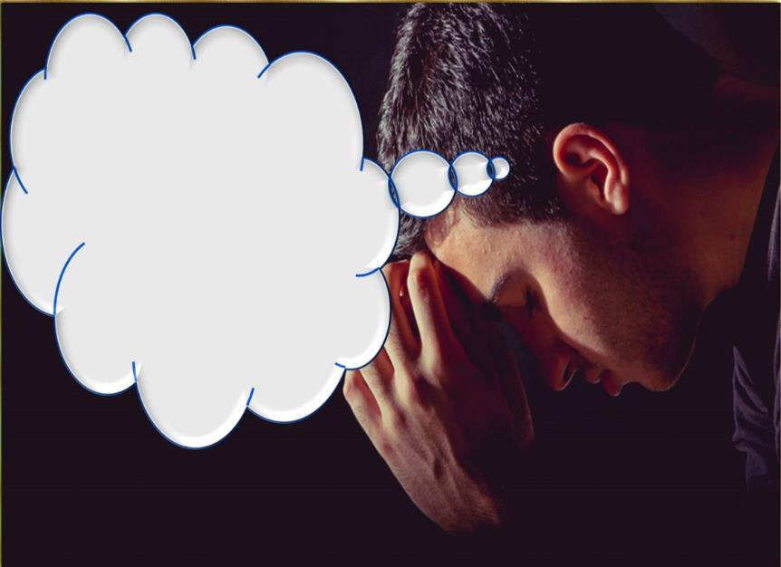
Si tuviera la
oportunidad de saber el día y la hora de la llegada del Señor,
¿cambiaría en algo mi actitud y mi disposición en la vida?, ¿de que manera?

Slide 26
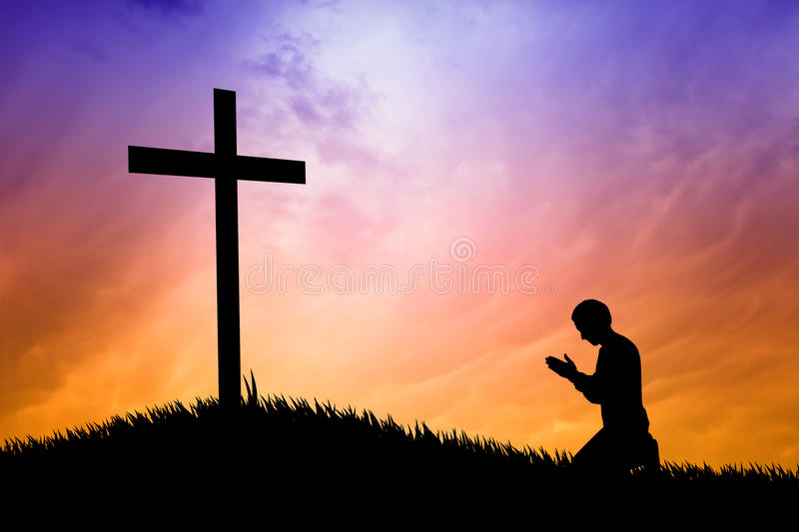
ORATIO
¿Qué le digo al Señor motivado por su Palabra?
Motivación:
Motivación: La oración es signo de esperanza activa y nos ayuda a mantener siempre encendida y operante la lámpara de nuestra fe.

Slide 27
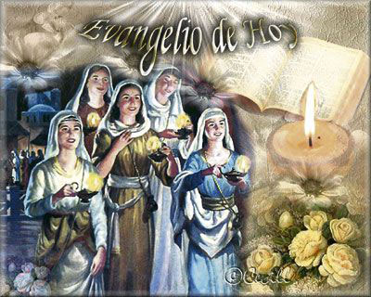
Luego de un tiempo de oración personal, compartimos nuestra oración. Se puede, también, recitar el Salmo 62.

Slide 28
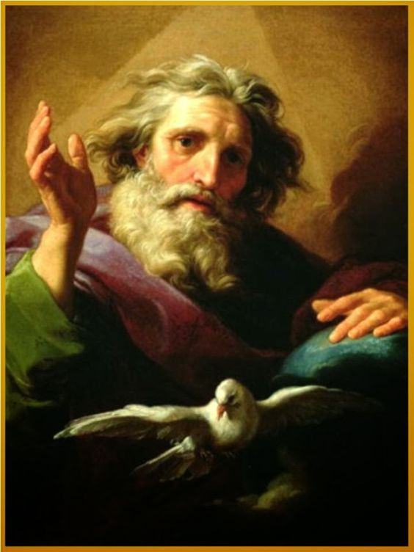
Salmo 62
Oh Dios, tú mi Dios, por ti madrugo, mi alma está sedienta de ti; mi carne tiene ansia de ti, como tierra reseca, sedienta, sin agua.
Mi alma está sedienta de ti, Señor, Dios mío.

Slide 29
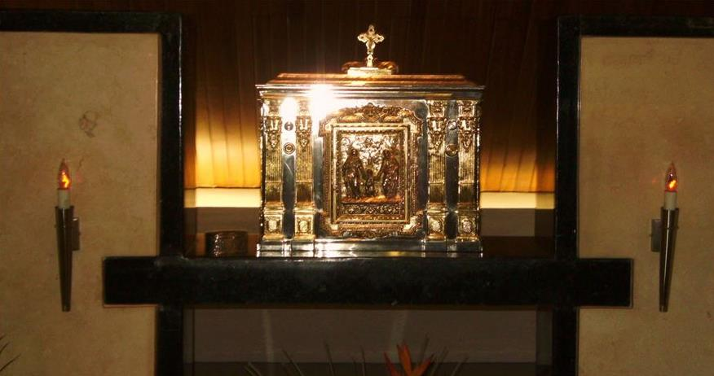
¡Como te contemplaba en el santuario viendo tu fuerza y tu gloria! Tu gracia vale más que la vida, te alabarán mis labios
Mi alma está sedienta de ti, Señor, Dios mío.

Slide 30
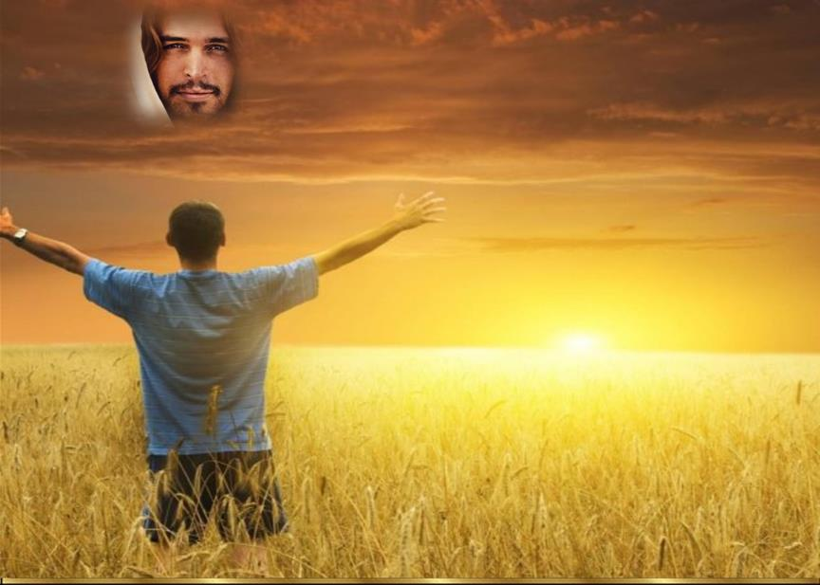
Toda mi vida te bendeciré y alzaré las manos invocándote. Me saciaré de manjares exquisitos, y mis labios te alabarán jubilosos.
Mi alma está sedienta de ti, Señor, Dios mío.

Slide 31
En el lecho me acuerdo de ti y velando medito en ti, porque fuiste mi auxilio, y a la sombra de tus alas canto con júbilo.
Mi alma está sedienta de ti, Señor,Dios mío.

Slide 32
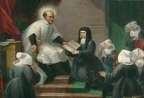
CONTEMPLATIO
¿Qué me lleva a hacer el texto?
Motivación: San Vicente mismo explica a las Hijas de la Caridad el texto que hemos meditado:
“Esta parábola nos dice que todas eran vírgenes; ¡y resulta que la mitad se van al infierno! ¿No tienen motivos para tener miedo, sobre todo las que se encuentran en la misma situación que aquellas necias?
¿No tienen motivos para preguntarse cada una si tendrán la desgracia de que Dios las considere como a aquellas pobres miserables? Las que tenían la lámpara encendida fueron llevadas al paraíso, pero las que no tenían aceite en sus lámparas fueron rechazadas.

Slide 33
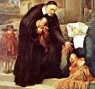
Del mismo modo, mis queridas hermanas, aquellas de ustedes que no tengan el aceite de la caridad deben tener mucho miedo de ser de ese número. Las que no cumplen como deben con la observancia de sus reglas y sienten una voz interior que les dice: "Si yo vivo de ese modo y no mortifico mis pasiones, estoy perdida", esas, ¡Dios mío!, tienen que hacer todo lo posible por salir de ese estado.
Esta es, hijas mías, una hermosa lección que nos ofrece el evangelio de hoy. ¿Y qué hemos de hacer para aprovecharnos de ella?
Hay que obrar de manera que seamos del número de las prudentes, viviendo como ellas vivieron, y salir del estado en que se encontraron aquellas desventuradas. (IX,1140)

Slide 34
Compromiso:
Buscaré a alguna persona que se ha dormido en el sueño de este mundo, y que ha dejado a Dios de lado en su vida.

Slide 35
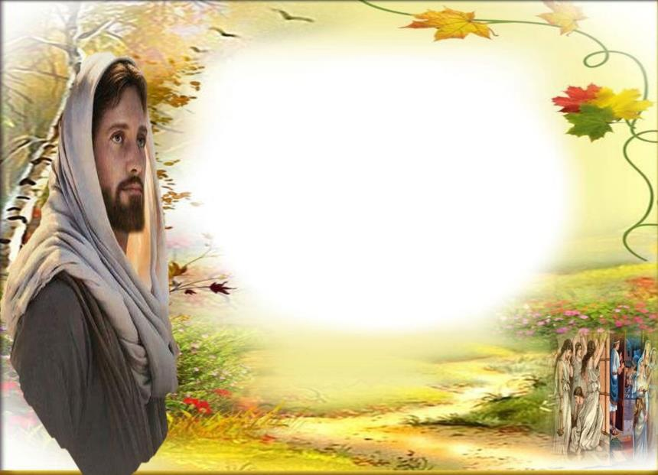
Oración final
Como esas vírgenes te estamos esperando,
como ellas no sabemos el momento de tu llegada pero sabemos que vendrás
y que llegarás al momento menos pensado, por eso,
es que te pedimos que nos
ayudes a estar preparados,
a estar atentos y bien dispuestos
para que tu llegada sea motivo
de alegría y de gozo
y no de llanto y tristeza.
Danos Señor tu gracia
para que vivamos con alegría
nuestra búsqueda de ti.
Que así sea.

Slide 36
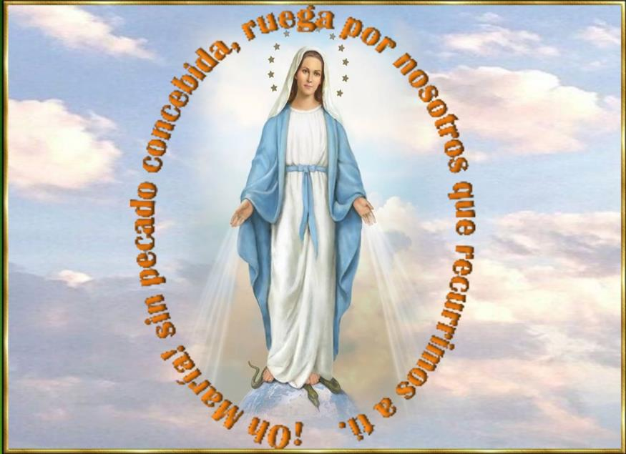
Texto de Lectio Divina: Padre César Chávez Alva (Chuno) C.ongregación de la Misión.
Power Point : Sor Pilar Caycho Vela - Hija de la Caridad de San Vicente de Paúl

